Slide 1





GESTIÓN DE ZAPATILLAS LAYBACK KICKS
Integrantes: Tomas Valenzuela
Fabian Perez
Juan José Garrido
Docente: Rocío Contreras Aguila
Sección: Capstone 003D

Slide 2
DESCRIPCIÓN DEL PROYECTO
Propuesta de Solución: Desarrollar una plataforma web que optimice la gestión del inventario, permita el seguimiento en tiempo real y genere alertas de stock bajo.
Problema: Las tiendas minoristas de zapatillas enfrentan desafíos para mantener un control eficiente del inventario, lo que afecta la toma de decisiones y la reposición de stock.

Slide 3
OBJETIVO GENERAL
Crear una plataforma digital que permita gestionar eficientemente el inventario de zapatillas y facilite la toma de decisiones informadas.
Objetivos Específicos
Diseñar una base de datos robusta
Crear interfaces de usuario intuitivas
Implementar funcionalidades para registrar y visualizar productos

Slide 4







ALCANCES
Gestión de Inventario Completa
Control de Stock en Tiempo Real
Historial de Productos Vendidos
Reportes y Estadísticas de Ventas
Filtros y Búsquedas Avanzadas
Alertas y Notificaciones de Stock Bajo
Control de Múltiples Estados de Producto

Slide 5



LIMITACIONES
Integración Limitada con Plataformas de Terceros
Proceso de Venta Manual
Sistema de Usuarios Básico

Slide 6
METODOLOGÍA DE TRABAJO
Análisis de Requisitos:
Definición clara de las funcionalidades necesarias para la gestión de inventario, alertas de stock bajo y reportes de ventas.
Diseño del Sistema:
Diseño de la arquitectura y del modelo de datos, especificando el uso de Node.js y PostgreSQL.
Implementación:
Desarrollo del backend y frontend, incluyendo la visualización de productos y el manejo del inventario.
Pruebas:
Verificación de las funcionalidades clave a través de pruebas manuales y funcionales.
Implementación Final:
Entrega del sistema con todas las funcionalidades implementadas y probadas.

Slide 7
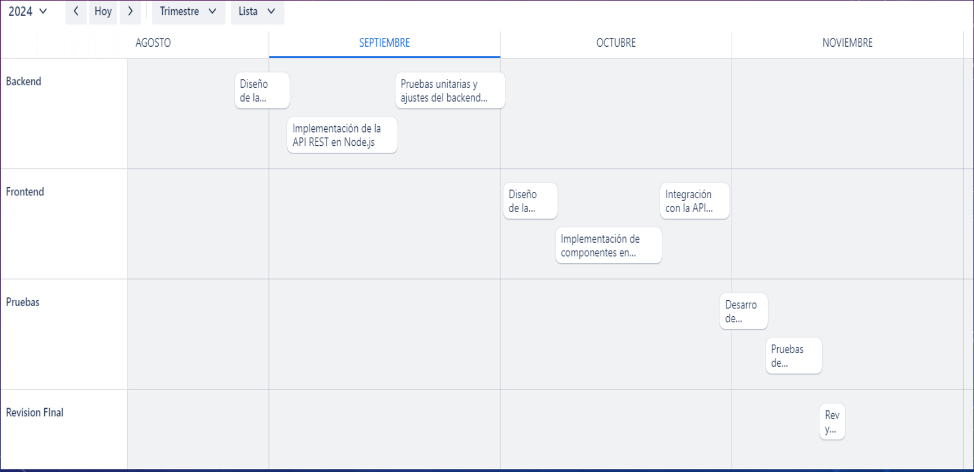
CRONOGRAMA DEL PROYECTO

Slide 8
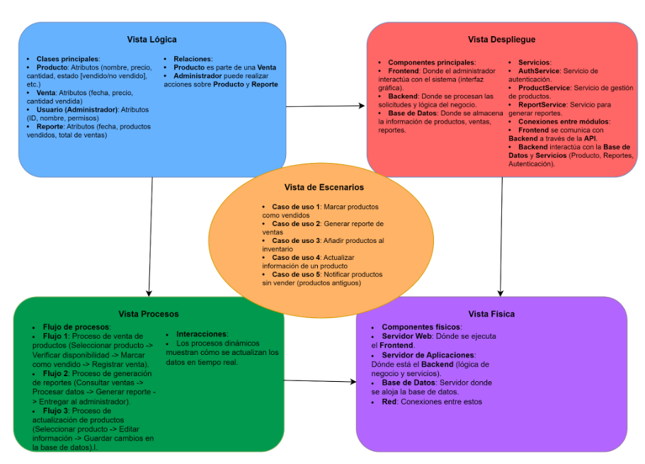
ARQUITECTURA DE SOFTWARE

Slide 9
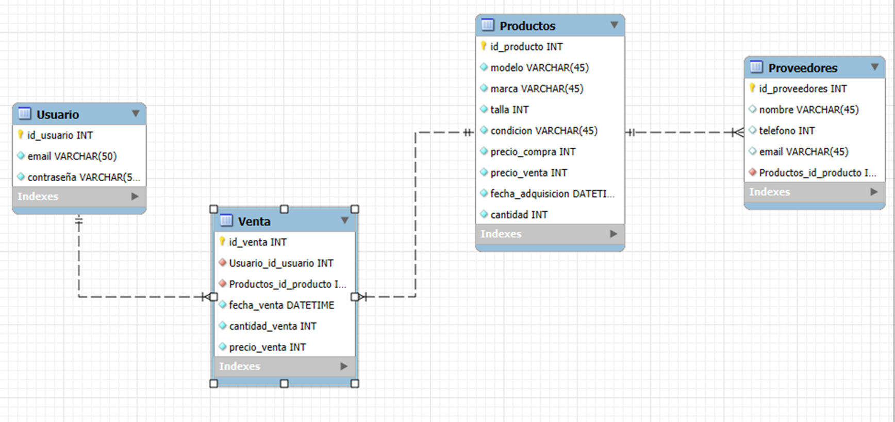
MODELO DE DATOS

Slide 10
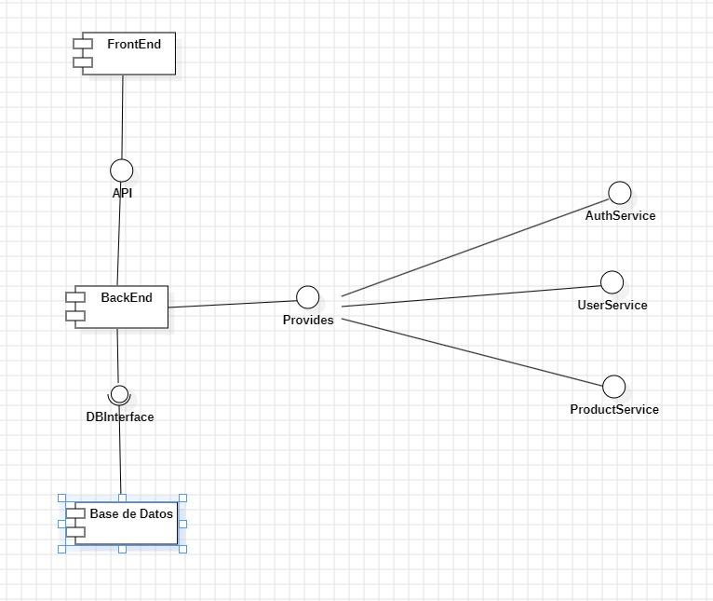
TECNOLOGÍAS USADAS

Slide 11
CONCLUSIÓN
El proyecto Layback Kicks ha avanzado de manera consistente, cumpliendo con los objetivos principales de optimizar la gestión de inventario de zapatillas exclusivas y permitir un control eficiente de stock. A pesar de algunos desafíos iniciales con la integración de otras tecnologías, visualización y monitoreo del inventario, ofreciendo funcionalidades clave como visualización detallada y reportes de ventas. Aunque el proyecto tiene limitaciones, como algunas tareas manuales, se ha establecido una base sólida para futuras mejoras. Con las pruebas completadas y la implementación final en curso, el sistema está listo para ofrecer una solución eficiente y escalable a los revendedores de zapatillas.

